Slide 1
確率分布：連続確率分布 後半
統計学 #06
Notes:
※非常にコンテンツが多いので，様子を見ながら適宜2コマに分けてください．

Slide 2
今日の目標
第2章 第2節 確率分布
  標本と標本平均の性質・中心極限定理
  t分布とその特徴について理解する
  カイ二乗分布とその特徴について理解する

Slide 3
１：連続確率分布
標本

Slide 4
推測統計学のプロセス
復習
母集団
母集団
無作為抽出
標本
推測
母集団の特性値
平均・分散など
標本の推定量
推測統計学 inferential statistics
  母集団からランダムに抽出した標本を利用して，
  母集団の未知の特性値（平均値や分散など）を推測していく方法
    母集団すべてに調査を行い，データを取得することが難しいため

Slide 5
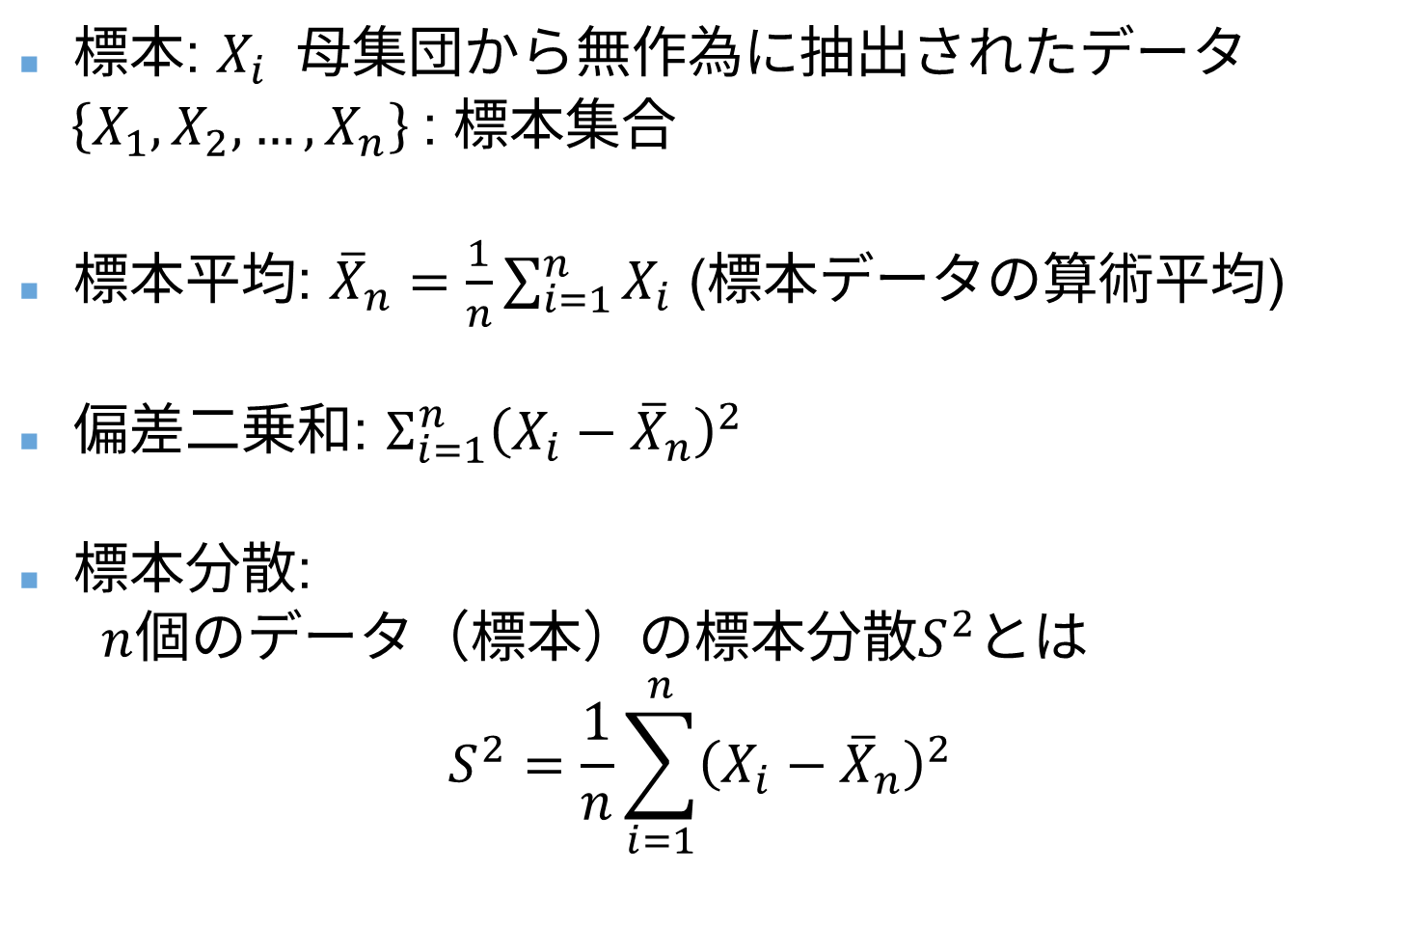
標本
標本: $X_{i}$ 母集団から無作為に抽出されたデータ
  $\left\{X_{1},X_{2},…, X_{n}\right\}$: 標本集合
標本平均: ${\overline{X}}_{n}=\frac{1}{n}\sum_{i=1}^{n}{X_{i}}$ (標本データの算術平均)
偏差二乗和: $Σ_{i=1}^{n}{\left(X_{i}−{\overline{X}}_{n}\right)}^{2}$
標本分散:
$n$個のデータ（標本）の標本分散$S^{2}$とは
$$S^{2}=\frac{1}{n}\sum_{i=1}^{n}{{\left(X_{i}−{\overline{X}}_{n}\right)}^{2}}$$
Notes:
不要です．時間が余ったとき用に．

Slide 6
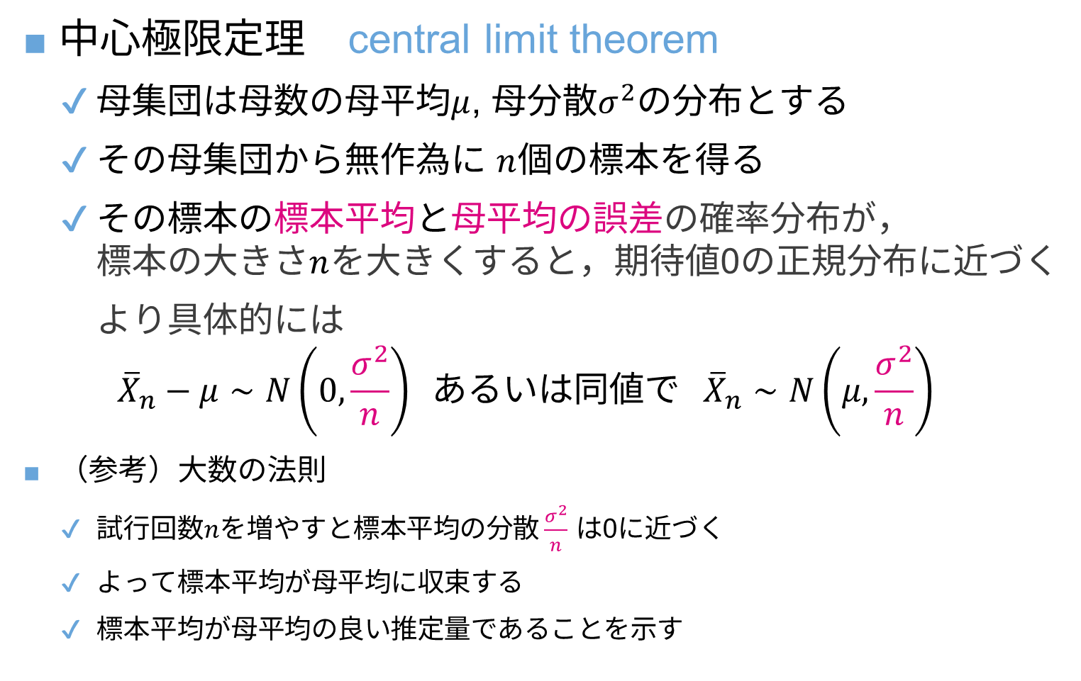
中心極限定理
重要
中心極限定理 central limit theorem
  母集団は母数の母平均$μ$, 母分散$σ^{2}$の分布とする
  その母集団から無作為に $n$個の標本を得る
  その標本の標本平均と母平均の誤差の確率分布が，
  標本の大きさ$n$を大きくすると，期待値0の正規分布に近づく
  より具体的には
  $${\overline{X}}_{n}−μ∼N\left(0,\frac{σ^{2}}{n}\right) あるいは同値で {\overline{X}}_{n}∼N\left(μ,\frac{σ^{2}}{n}\right)$$
（参考）大数の法則
  試行回数$n$を増やすと標本平均の分散 $\frac{σ^{2}}{n}$ は0に近づく
  よって標本平均が母平均に収束する
  標本平均が母平均の良い推定量であることを示す

Slide 7
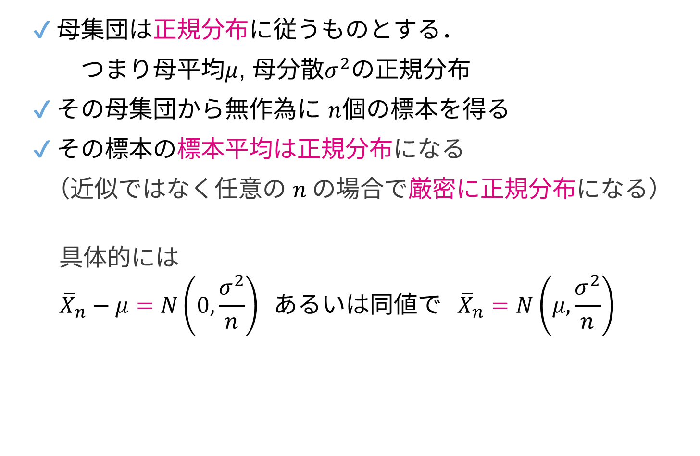
正規分布の標本
重要
  母集団は正規分布に従うものとする．
  つまり母平均$μ$, 母分散$σ^{2}$の正規分布
  その母集団から無作為に $n$個の標本を得る
  その標本の標本平均は正規分布になる
  （近似ではなく任意の $n$の場合で厳密に正規分布になる）
  具体的には
  $${\overline{X}}_{n}−μ=N\left(0,\frac{σ^{2}}{n}\right) あるいは同値で {\overline{X}}_{n}=N\left(μ,\frac{σ^{2}}{n}\right)$$

Slide 8
１：連続確率分布
t分布

Slide 9
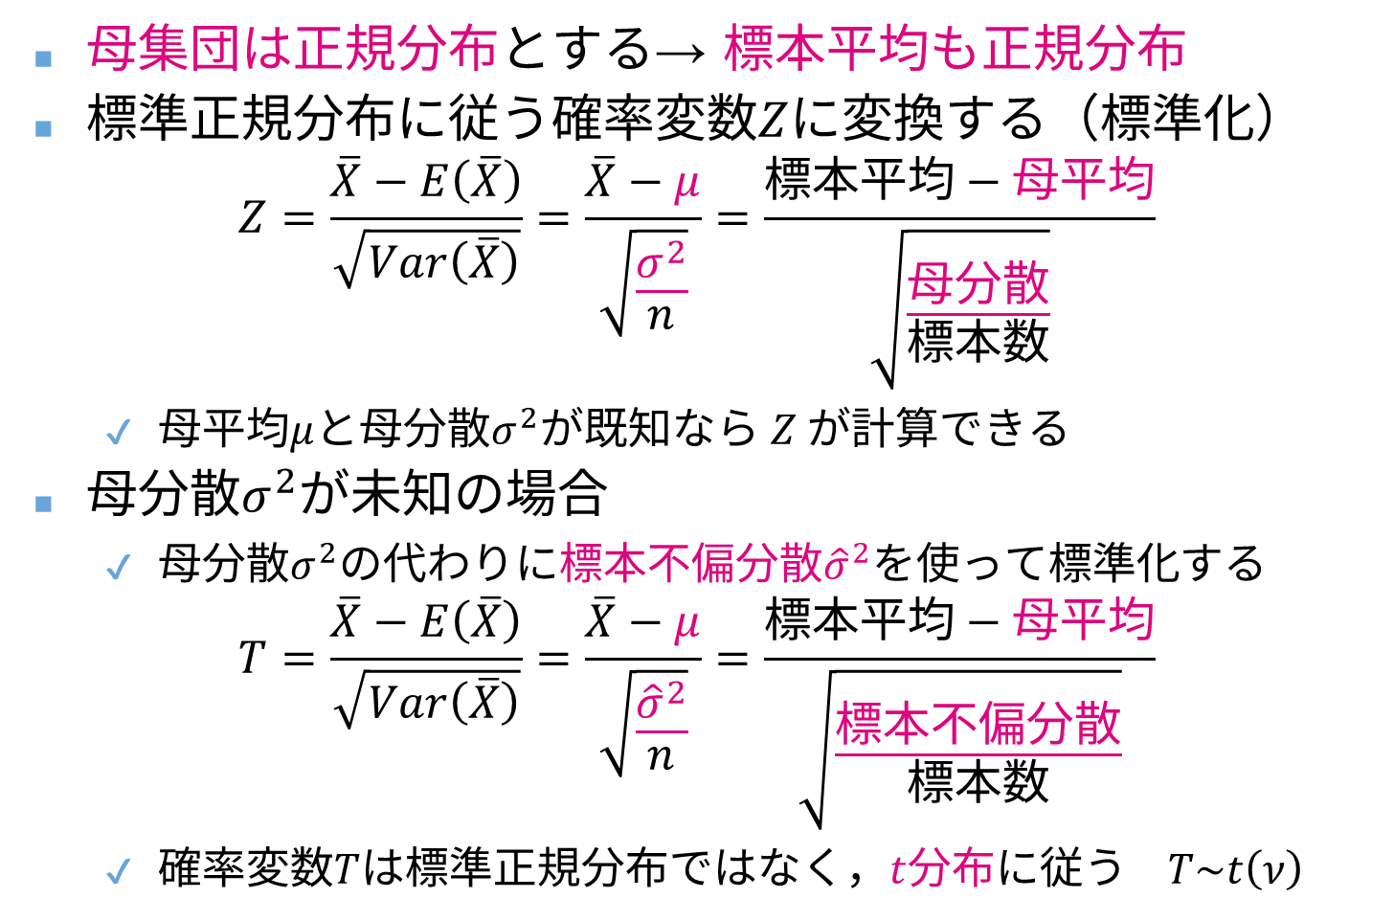
t分布
重要
母集団は正規分布とする→ 標本平均も正規分布
標準正規分布に従う確率変数$Z$に変換する（標準化）
$$Z=\frac{\overline{X}−E\left(\overline{X}\right)}{\sqrt{Var\left(\overline{X}\right)}}=\frac{\overline{X}−μ}{\sqrt{\frac{σ^{2}}{n}}}=\frac{標本平均−母平均}{\sqrt{\frac{母分散}{標本数}}}$$
  母平均$μ$と母分散$σ^{2}$が既知なら $Z が$計算できる
母分散$σ^{2}$が未知の場合
  母分散$σ^{2}$の代わりに標本不偏分散${\hat{σ}}^{2}$を使って標準化する
$$T=\frac{\overline{X}−E\left(\overline{X}\right)}{\sqrt{Var\left(\overline{X}\right)}}=\frac{\overline{X}−μ}{\sqrt{\frac{{\hat{σ}}^{2}}{n}}}=\frac{標本平均−母平均}{\sqrt{\frac{標本不偏分散}{標本数}}}$$
  確率変数$T$は標準正規分布ではなく，$t$分布に従う $T\sim t\left(ν\right)$

Slide 10
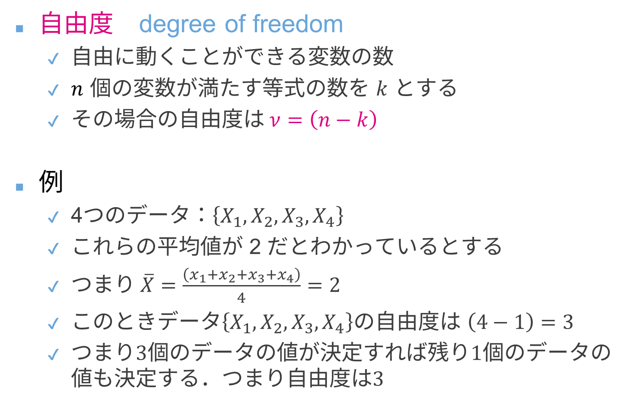
自由度
自由度 degree of freedom
  自由に動くことができる変数の数
  $n$ 個の変数が満たす等式の数を $k$ とする
  その場合の自由度は$ν=\left(n−k\right)$
例
  4つのデータ：$\left\{X_{1}, X_{2}, X_{3}, X_{4}\right\}$
  これらの平均値が 2 だとわかっているとする
  つまり$\overline{X}=\frac{\left(x_{1}+x_{2}+x_{3}+x_{4}\right)}{4}=2$
  このときデータ$\left\{X_{1}, X_{2}, X_{3}, X_{4}\right\}$の自由度は $\left(4−1\right)=3$
  つまり$3$個のデータの値が決定すれば残り$1$個のデータの値も決定する．つまり自由度は$3$

Slide 11
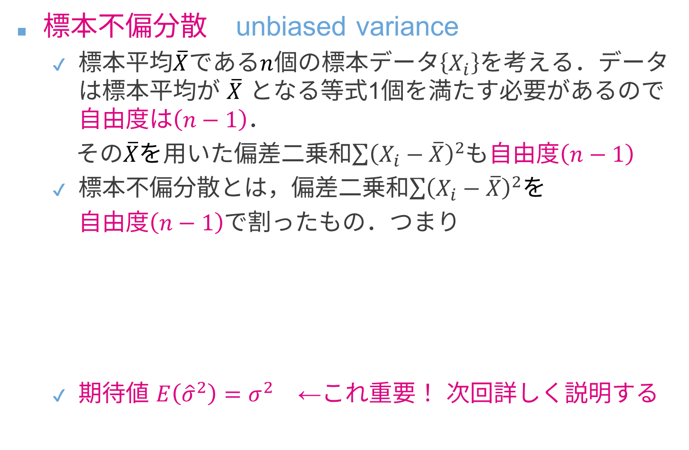
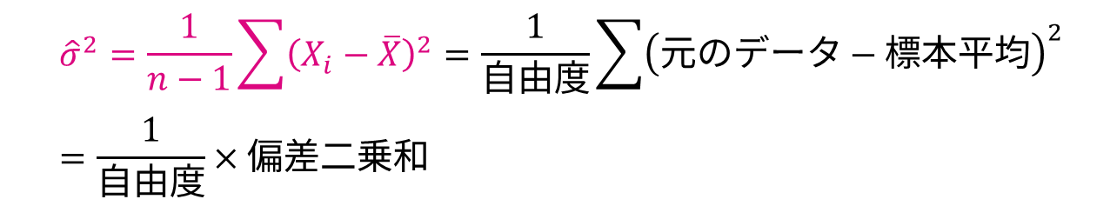
標本不偏分散
標本不偏分散 unbiased variance
  標本平均$\overline{X}$である$n$個の標本データ$\left\{X_{i}\right\}$を考える．データは標本平均が $\overline{X}$ となる等式1個を満たす必要があるので自由度は$\left(n−1\right)$．
  その$\overline{X}を$用いた偏差二乗和$\sum{{\left(X_{i}−\overline{X}\right)}^{2}}$も自由度$\left(n−1\right)$
  標本不偏分散とは，偏差二乗和$\sum{{\left(X_{i}−\overline{X}\right)}^{2}}$を
  自由度$\left(n−1\right)$で割ったもの．つまり
  期待値 ${E\left({\hat{σ}}^{2}\right)=σ}^{2}$ ←これ重要！ 次回詳しく説明する
  $${\hat{σ}}^{2}=\frac{1}{n−1}\sum{{\left(X_{i}−\overline{X}\right)}^{2}}=\frac{1}{自由度}\sum{{\left(元のデータ−標本平均\right)}^{2}}=\frac{1}{自由度}×偏差二乗和$$

Slide 12

t分布
t分布 Student’s t-distribution
  母分散が未知の場合の，母平均に対する標本平均の，
  標準化された距離を表す分布
    標準化された距離：母分散$σ^{2}$の代わりに，標本不偏分散${\hat{σ}}^{2}$を利用して標準化する
  自由度によって形状が変わる
  自由度が大きくなるほど，標準正規分布に近似する
確率密度関数
  $f\left(t\right)=\frac{Γ\left(\frac{ν+1}{2}\right)}{\sqrt{νπ}Γ\left(\frac{ν}{2}\right)}\left(1+\frac{t^{2}}{ν}\right)\exp\left(−\frac{{\left(x−μ\right)}^{2}}{2σ^{2}}\right)$
期待値
  $E\left(t\right)=0$
分散
  $Var\left(t\right)=\frac{ν}{ν−2} for ν>2$
  $Var\left(t\right)=∞ for 1<ν≤2$

Slide 13

t分布の形状
t分布の形状
  左右対称
  自由度$ν=n−1$によって形状が変わる
  自由度が大きくなるほど，標準正規分布に近似する

Slide 14
２：連続確率分布
t分布表の読み方

Slide 15


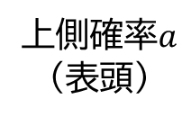
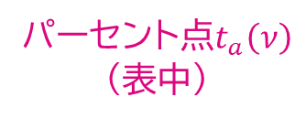

t分布表
t分布表
  確率変数$T$の，上側確率$a$に対応する
  パーセント点$t_{a}\left(ν\right)$（横軸の値）を表にしたもの
  pp.203参照
自由度$ν$によって
形が変わる
（表側）
上側確率$a$
（表頭）
$$T$$
パーセント点$t_{a}\left(ν\right)$
（表中）

Slide 16
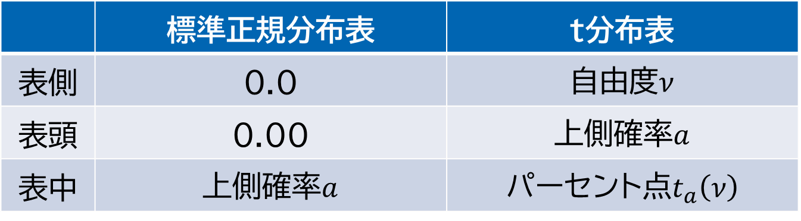
標準正規分布表との違い
 | 標準正規分布表 | t分布表
表側 | 0.0 | 自由度$ν$
表頭 | 0.00 | 上側確率$a$
表中 | 上側確率$a$ | パーセント点$t_{a}\left(ν\right)$

Slide 17

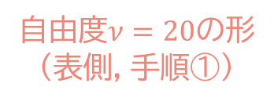
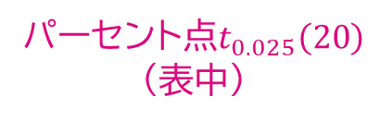
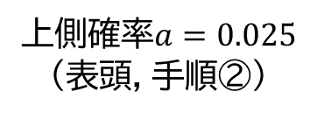
t分布表の読み方①
例1）自由度$ν=20$，上側確率$\operatorname{Pr}\left(T>t\right)=0.025$のときの
パーセント点$t_{0.025}\left(20\right)$を求めたい
  手順① 表側から，自由度20を探す
  手順② 表頭から，上側確率0.025を探す
  手順③ 表側と表頭が交差した値$2.0860$が求めたい上側確率
自由度$ν=20$の形
（表側，手順①）
上側確率$a=0.025$
（表頭，手順②）
パーセント点$t_{0.025}\left(20\right)$
（表中）

Slide 18
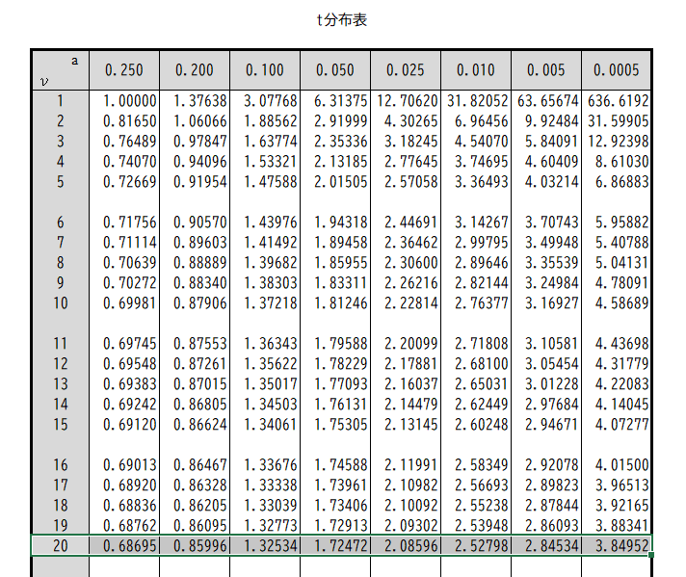

（補足１）t分布表の読み方①
例1）自由度$ν=20$，上側確率$\operatorname{Pr}\left(T>t\right)=0.025$のときの
パーセント点$t_{0.025}\left(20\right)$を求めたい
  手順① 表側から，自由度20を探す
  手順② 表頭から，上側確率0.025を探す
  手順③ 表側と表頭が交差した値$2.0860$が求めたい上側確率

Slide 19
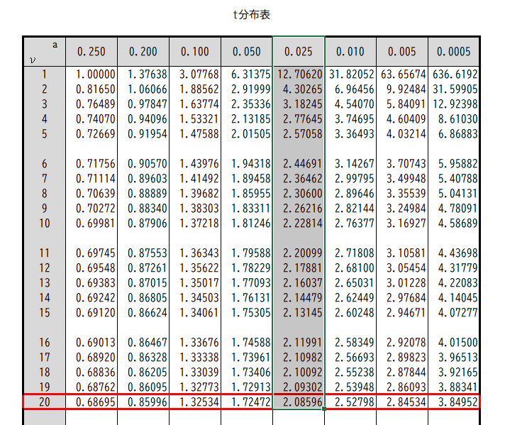

（補足２）t分布表の読み方①
例1）自由度$ν=20$，上側確率$\operatorname{Pr}\left(T>t\right)=0.025$のときの
パーセント点$t_{0.025}\left(20\right)$を求めたい
  手順① 表側から，自由度20を探す
  手順② 表頭から，上側確率0.025を探す
  手順③ 表側と表頭が交差した値$2.0860$が求めたい上側確率

Slide 20
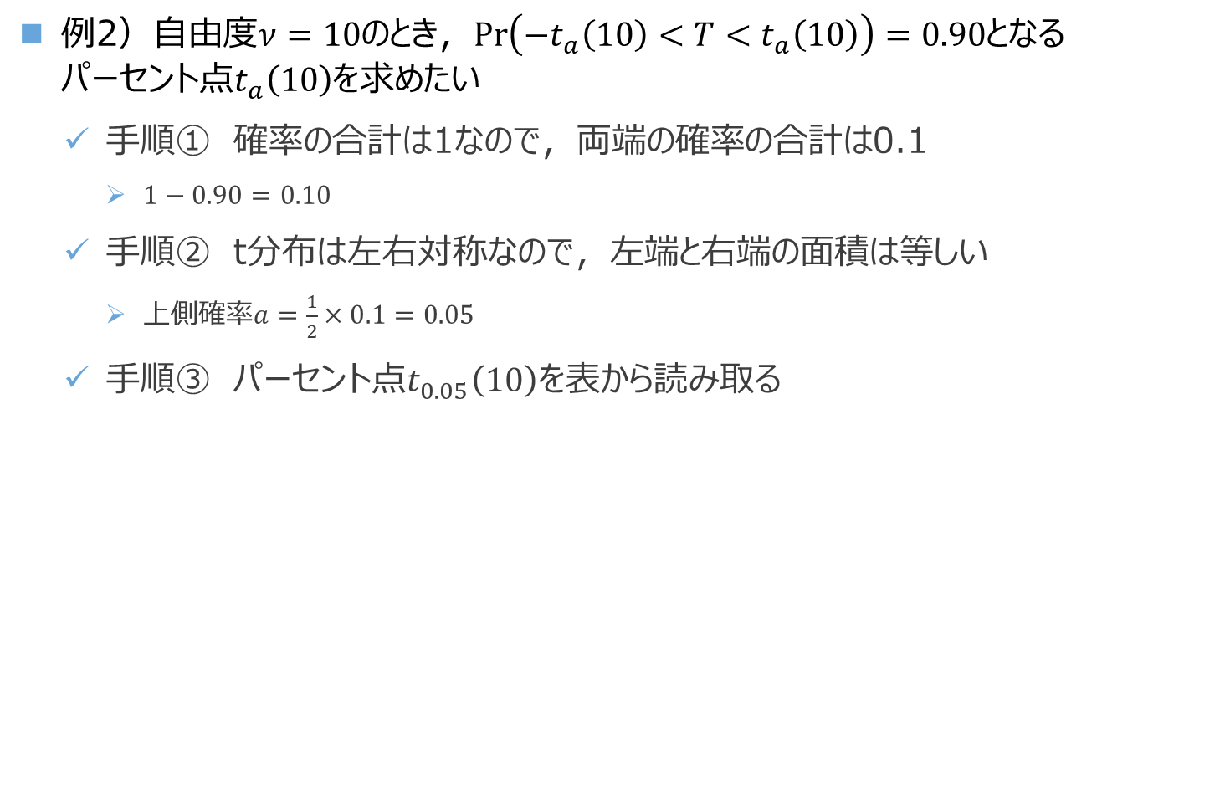
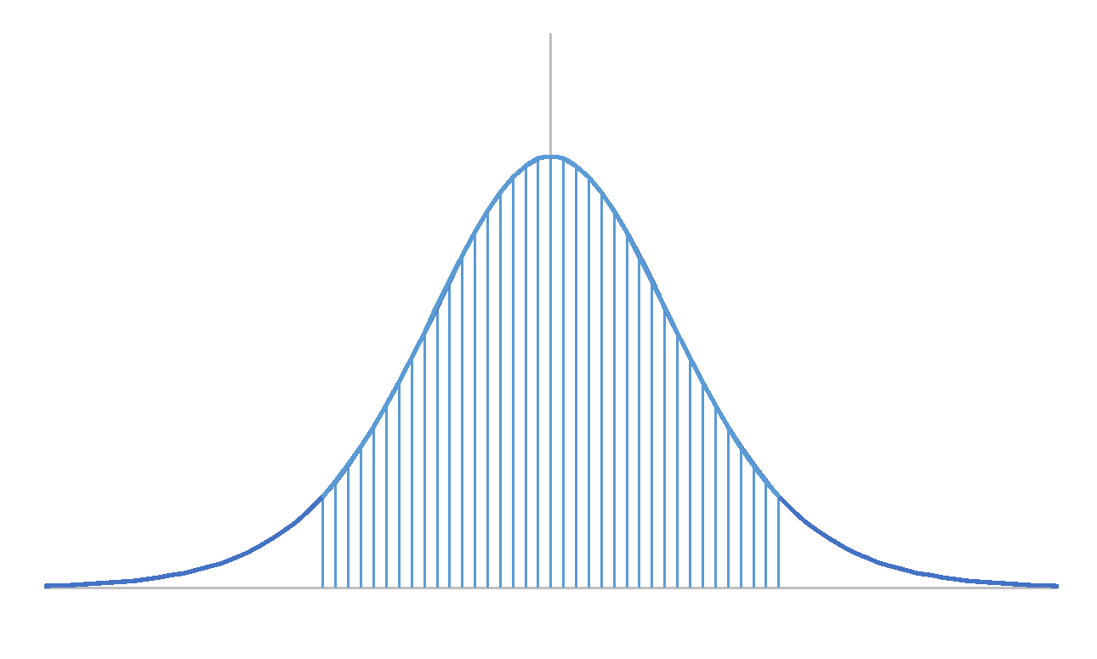

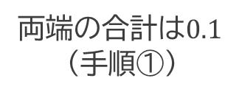
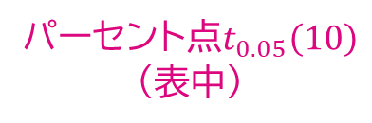
t分布表の読み方④
左右で同じ面積
（手順②）
0.90

Slide 21
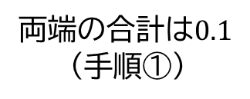
t分布表の読み方④
例2）自由度$ν=10$のとき，$\operatorname{Pr}\left(−t_{a}\left(10\right)<T<t_{a}\left(10\right)\right)=0.90$となる
パーセント点$t_{a}\left(10\right)$を求めたい
  手順① 確率の合計は1なので，両端の確率の合計は0.1
    $1−0.90=0.10$
  手順② t分布は左右対称なので，左端と右端の面積は等しい
    上側確率$a=\frac{1}{2}×0.1=0.05$
  手順③ パーセント点$t_{0.05}\left(10\right)$を表から読み取る
自由度$ν=10$の形
（表側）
両端の合計は$0.1$
（手順①）
左右で同じ面積
（手順②）
0.90
パーセント点$t_{0.05}\left(10\right)$
（表中）

Slide 22
３：連続確率分布
カイ二乗分布

Slide 23

カイ二乗分布
カイ二乗分布 chi-squared distribution
  独立に標準正規分布に従う確率変数$X$の平方和を表す分布
  $U\sim χ^{2}\left(ν\right)$
  $U=\frac{\sum{{\left(x_{i}−μ\right)}^{2}}}{σ^{2}}=\frac{\sum{{\left(x_{i}−\overline{X}\right)}^{2}}}{σ^{2}}+\frac{n{\left(\overline{X}−μ\right)}^{2}}{σ^{2}}$
  左右非対称．自由度が大きくなるほど，左右対称になっていく

Slide 24
Summary
第2章 第2節 確率分布
  標本と標本平均の性質・中心極限定理
  t分布とその特徴について理解する
    自由度が大きくなると，標準正規分布に近似する
  カイ二乗分布とその特徴について理解する
    左右非対称，自由度が大きくなると左右対称に近づく

